Slide 1
축구 경기 데이터 분석을 통한
선수 퍼포먼스 평가
송시훈 함석헌 이지연

Slide 2
연구 배경 및 필요성
현대 축구에서는 선수의 기량을 평가하고 스카우팅하는 과정에서 객관적인 데이터 분석이 점점 더 중요한 역할을 하고 있다. 과거에는 선수의 기량을 평가하는 데 감독과 코칭 스태프의 주관적인 판단이 주요한 요소였으나, 최근에는 경기 중 발생하는 다양한 데이터를 정량적으로 분석하여 선수의 실제 가치를 평가하는 방식이 확산되고 있다.
특히, 선수 개인의 퍼포먼스를 객관적으로 평가할 수 있는 데이터 기반 접근법은 선수 영입, 전술 최적화, 팀 성과 예측 등에 활용될 수 있어 축구 산업에서 필수적인 요소로 자리 잡았다. 유럽 주요 리그 및 FIFA 같은 기관에서는 GPS 기반 트래킹 데이터, 패스 성공률, 기대득점(xG), 수비 기여도 등의 다양한 지표를 활용해 선수의 역량을 평가하고 있으며, 이와 같은 분석 기법이 국내 축구 산업에서도 점차 도입되고 있다.

Slide 3
기존 연구와의 연관성
이와 관련하여 기존 연구에서는 선수의 능력을 평가하기 위한 다양한 모델과 지표가 개발되어 왔다. 대표적으로 Moneyball 방식, xG(기대 득점) 모델 연구 등이 있다. 하지만 기존 연구들은 주로 특정 지표(xG, 패스 성공률 등)에 초점을 맞춘 경우가 많아서 우리가 경험적으로 봤을 때 좋은 선수이지만 데이터 상으로는 좋은 선수가 아니게 되는 경우도 생긴다. 따라서 이 연구는 다양한 경기 데이터를 통합적으로 분석하여 선수의 객관적인 가치를 평가하는 모델을 제안하고, 실제 경기 및 선수 영입 의사 결정 과정에서 활용할 수 있는 실용적인 프레임워크를 제공하는 것을 목표로 한다.

Slide 4
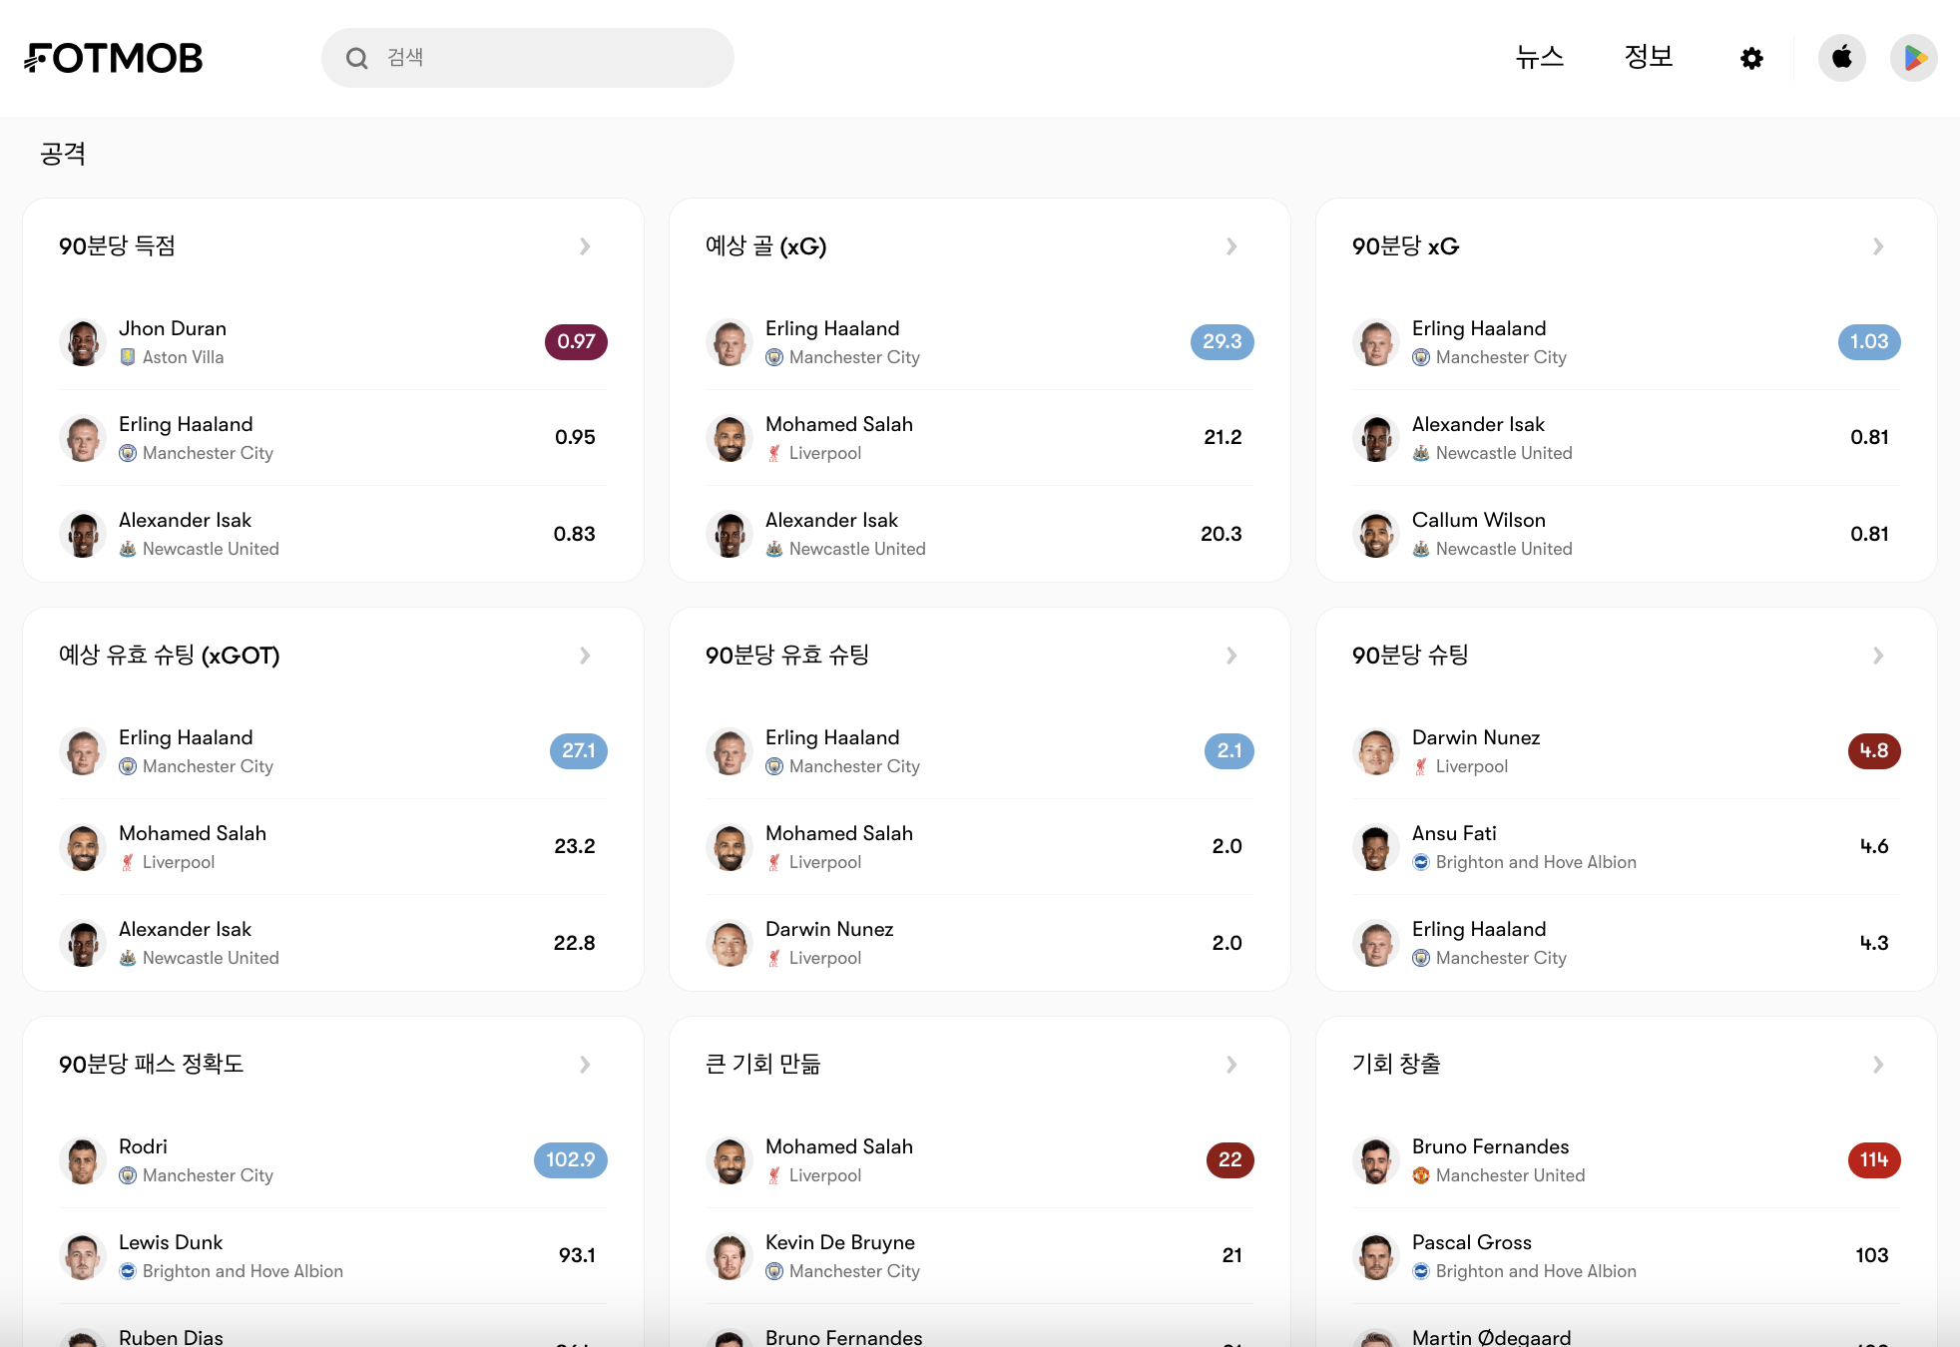
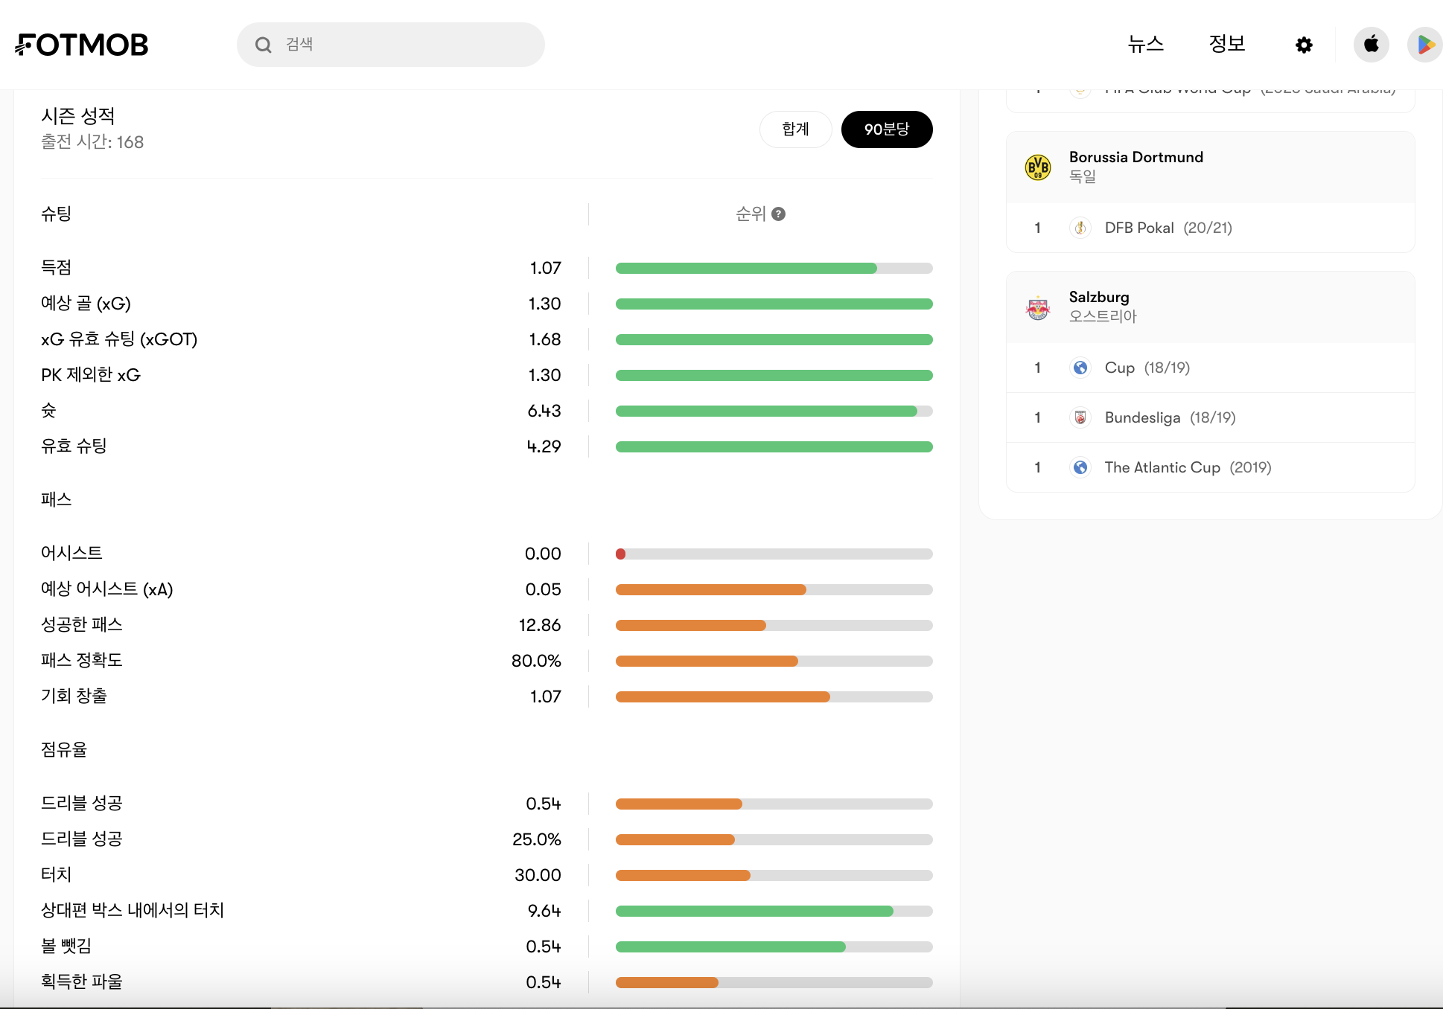
연구 진행 방법
‘Fotmob’ 웹사이트에 있는 선수들의 통계를 크롤링해서 평가모델을 만들 예정.
https://www.fotmob.com/ko
: 선수별 Scounting Report 지표 스탯 데이터들을 크롤링을 통해 수집해서 분석.
웹사이트 선정 이유 : 90분 당 기록으로 나와있어 출전 시간과 관계없이 공정한 비교 가능.
또한 시즌에 출전 시간이 나와있으며, 그 시즌에 몇 게임을 플레이 했는지
도 나와있기에, 평균 출전 시간을 구할 수 있음. 이 기록들은 시즌별로(연
도별로) 나와있기 때문에 매년 달라짐. 따라서 자세한 분석이 가능함.
문제점: 리그마다 차이가 있어 사이트에 Scounting Report 가 없는 선수들 존재.
따라서 데이터가 잘 나와있는 리그를 한정시키고 분석을 진행하기로 결정.
고려해야 할 점 : 리그마다 수준차이가 있기 때문에 그 부분에 대해서 추후 분석 시 반영.
-> 따라서 크롤링을 통해 저장한 후 파이썬을 통해 연관분석 진행
선수 클릭 시 선수에 대한
다양한 정보 및 기록 있음.
[수집할 데이터]

Slide 5
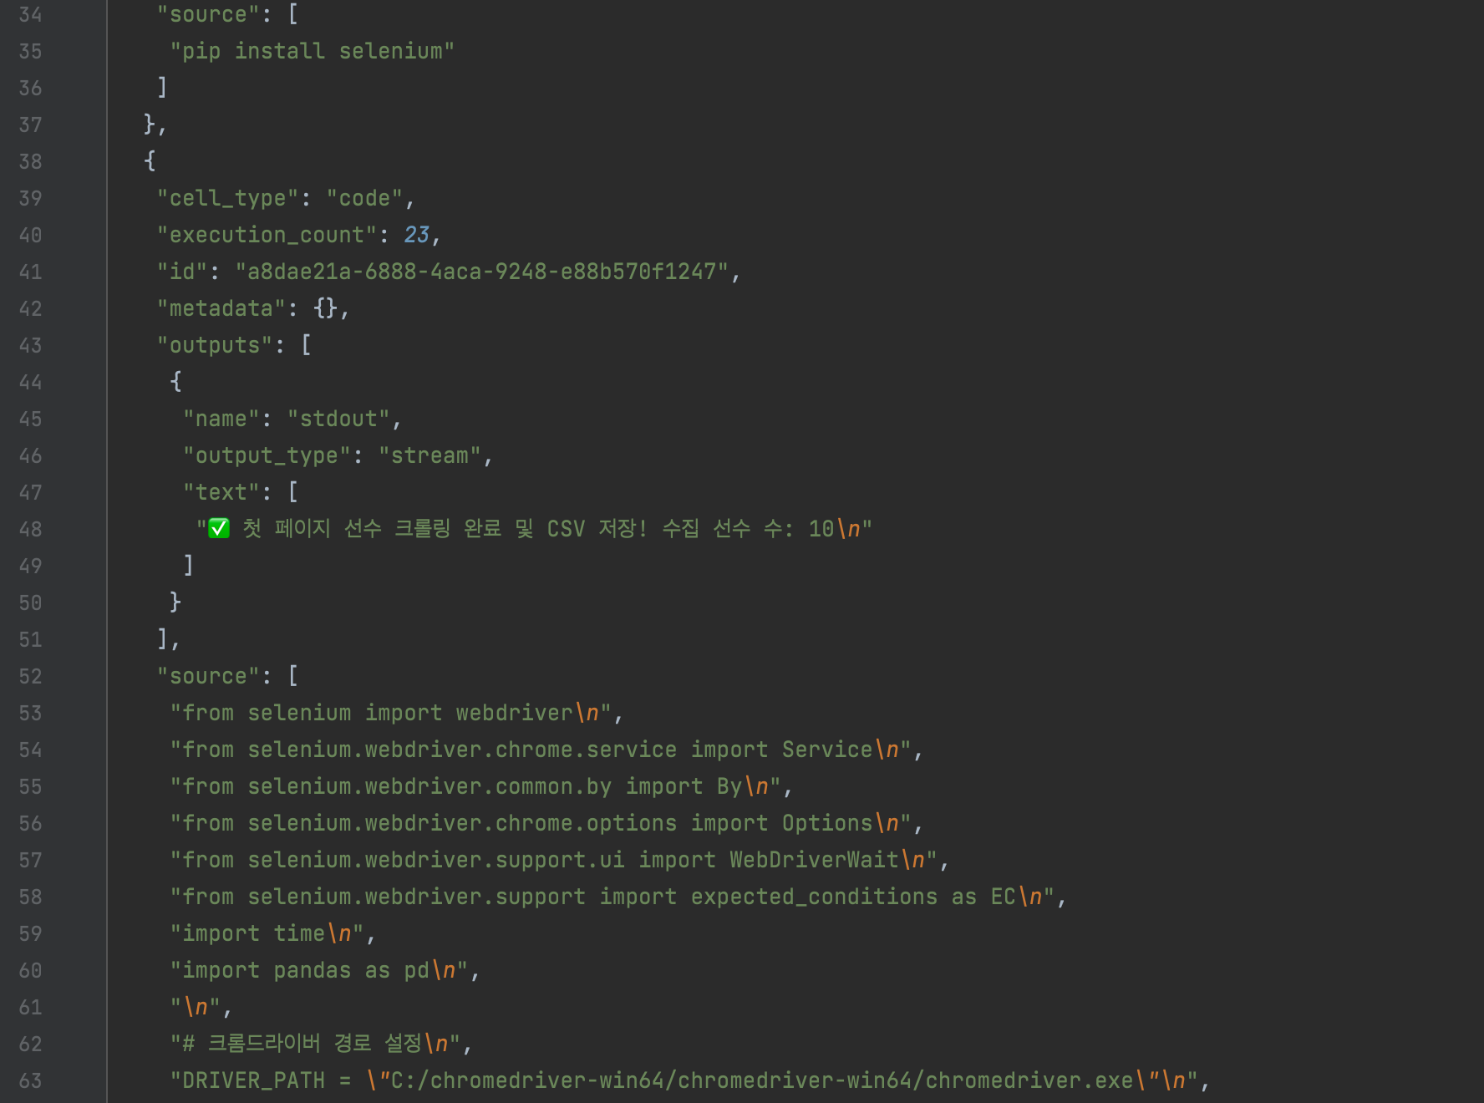
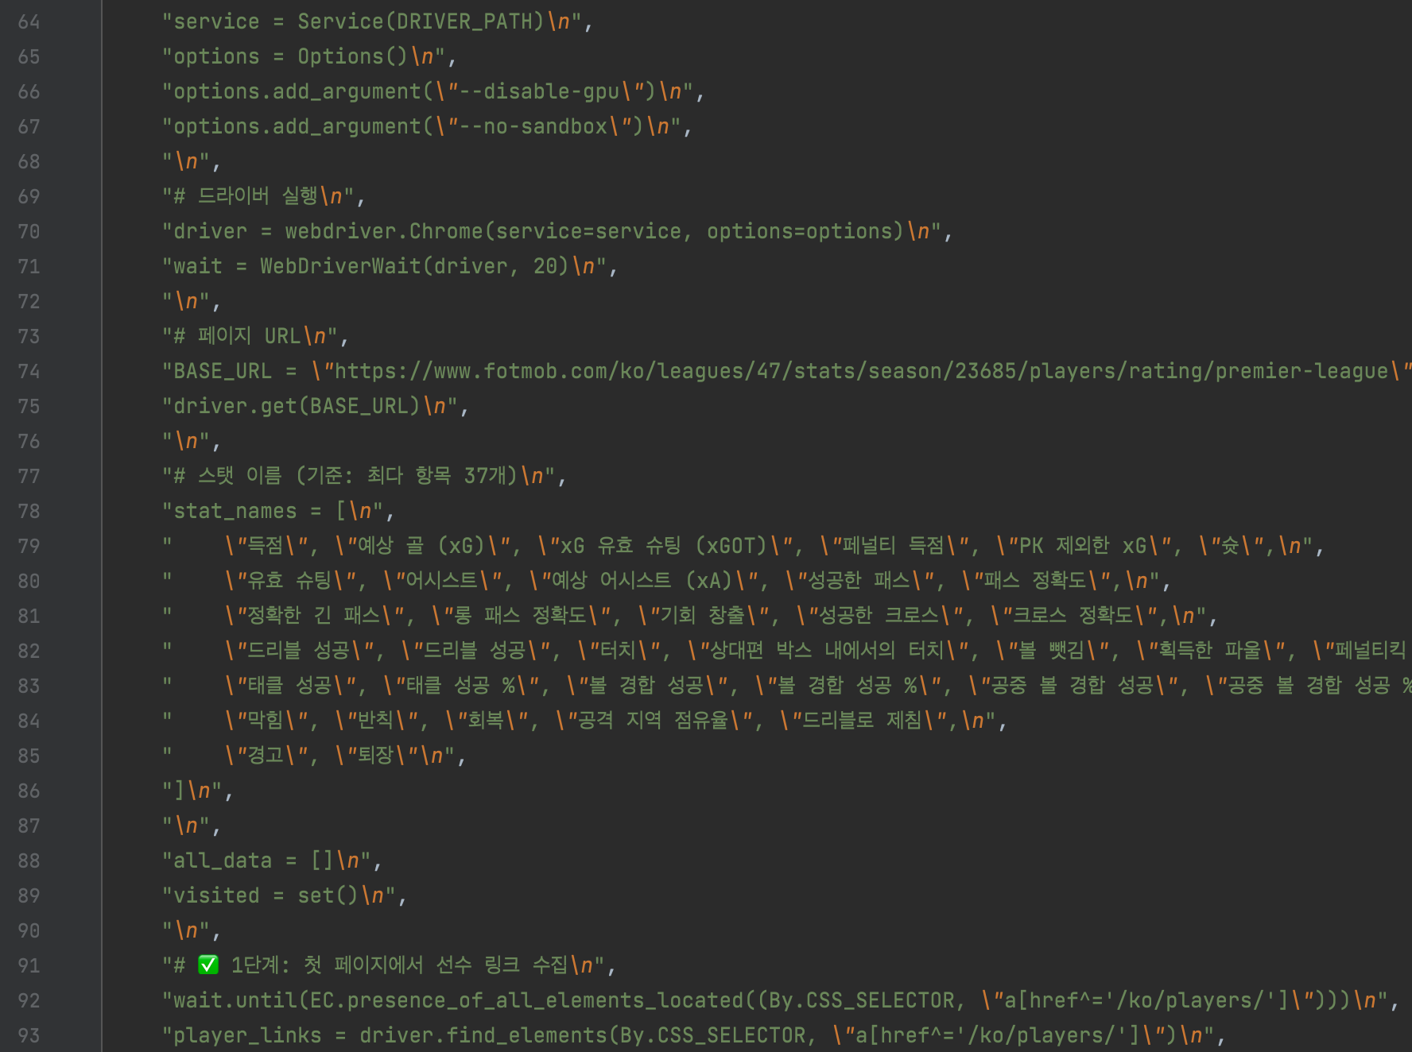
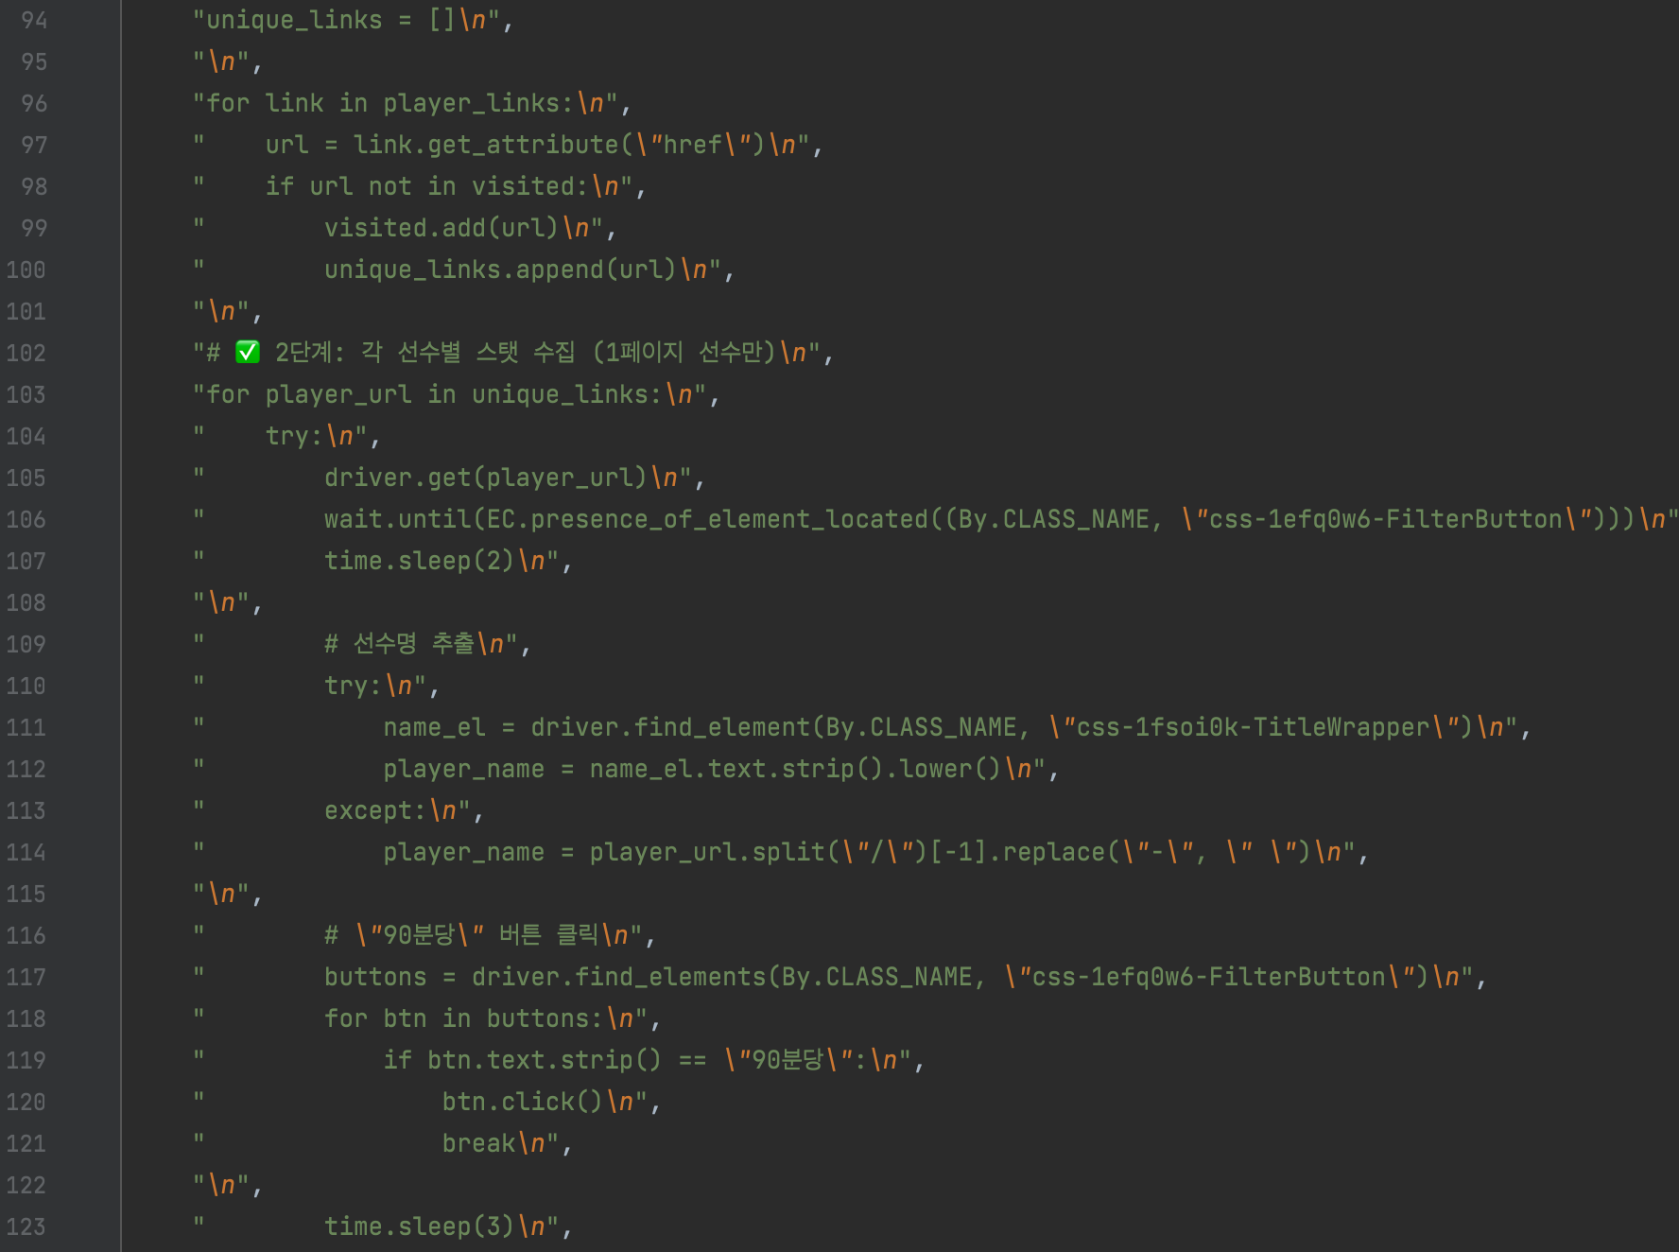
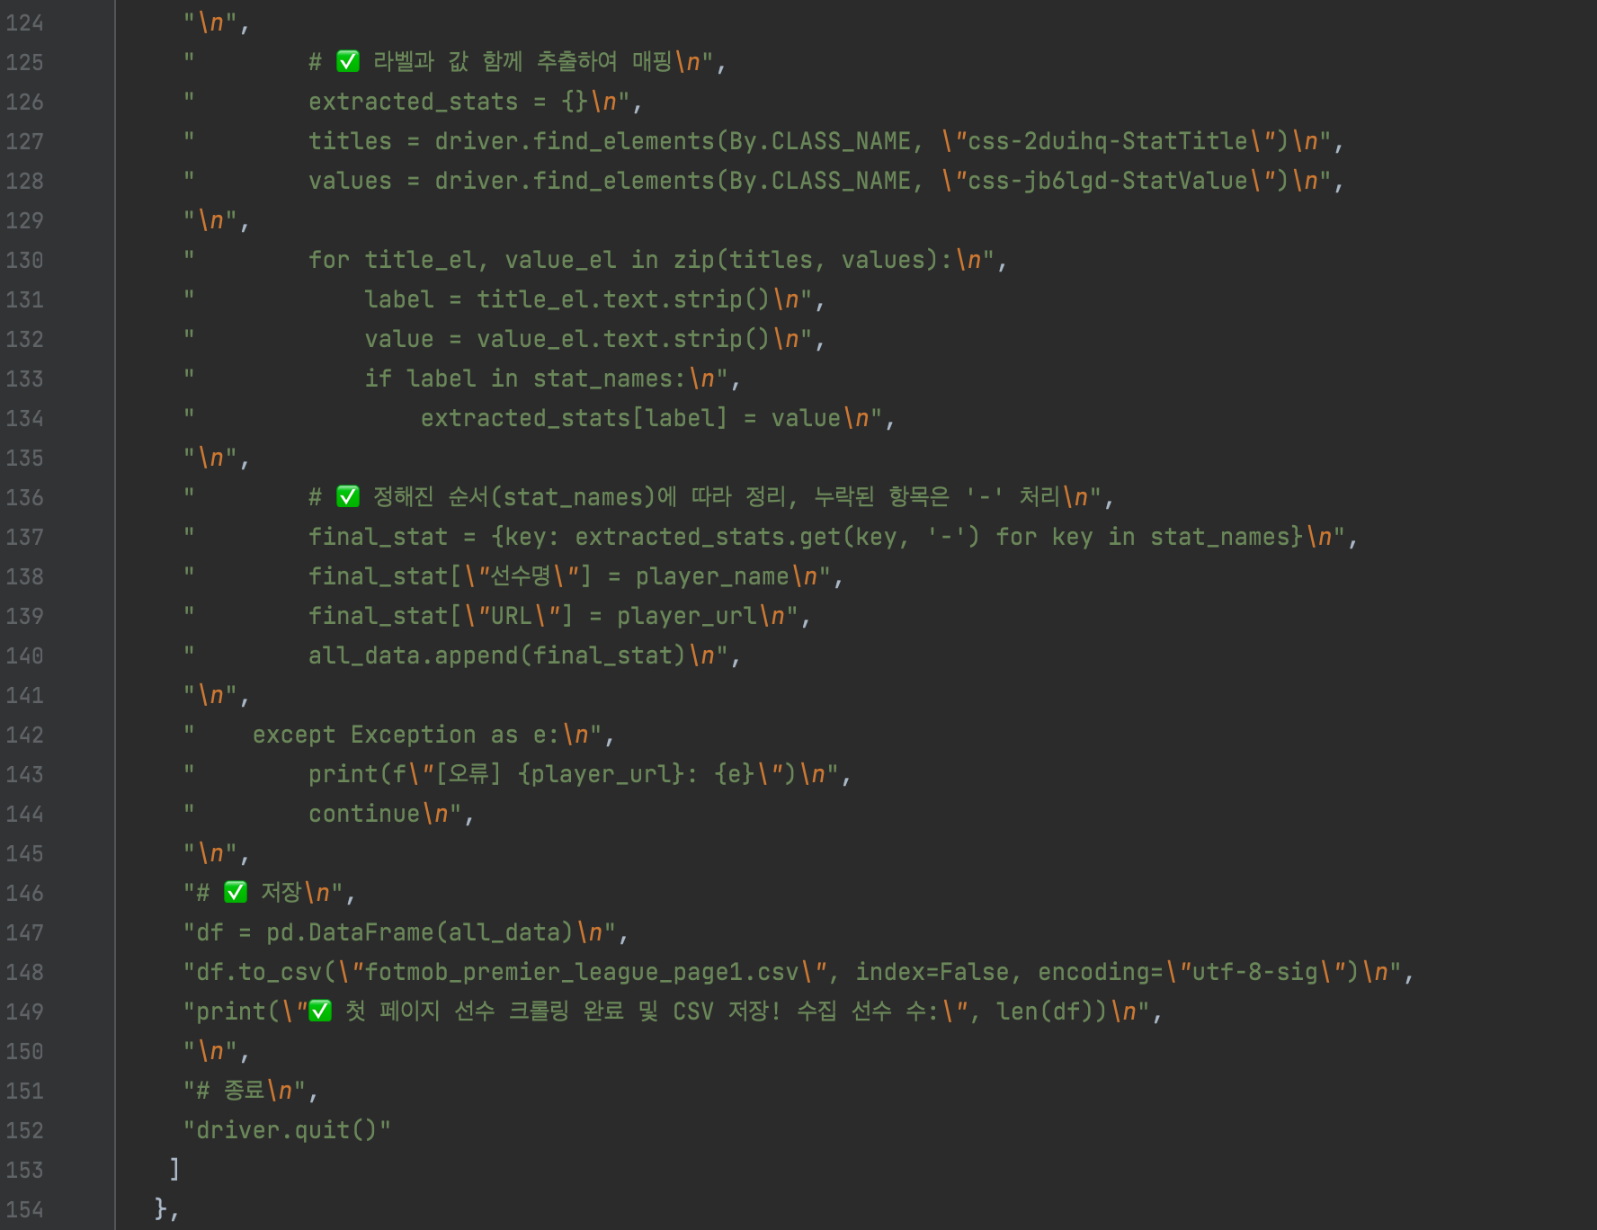
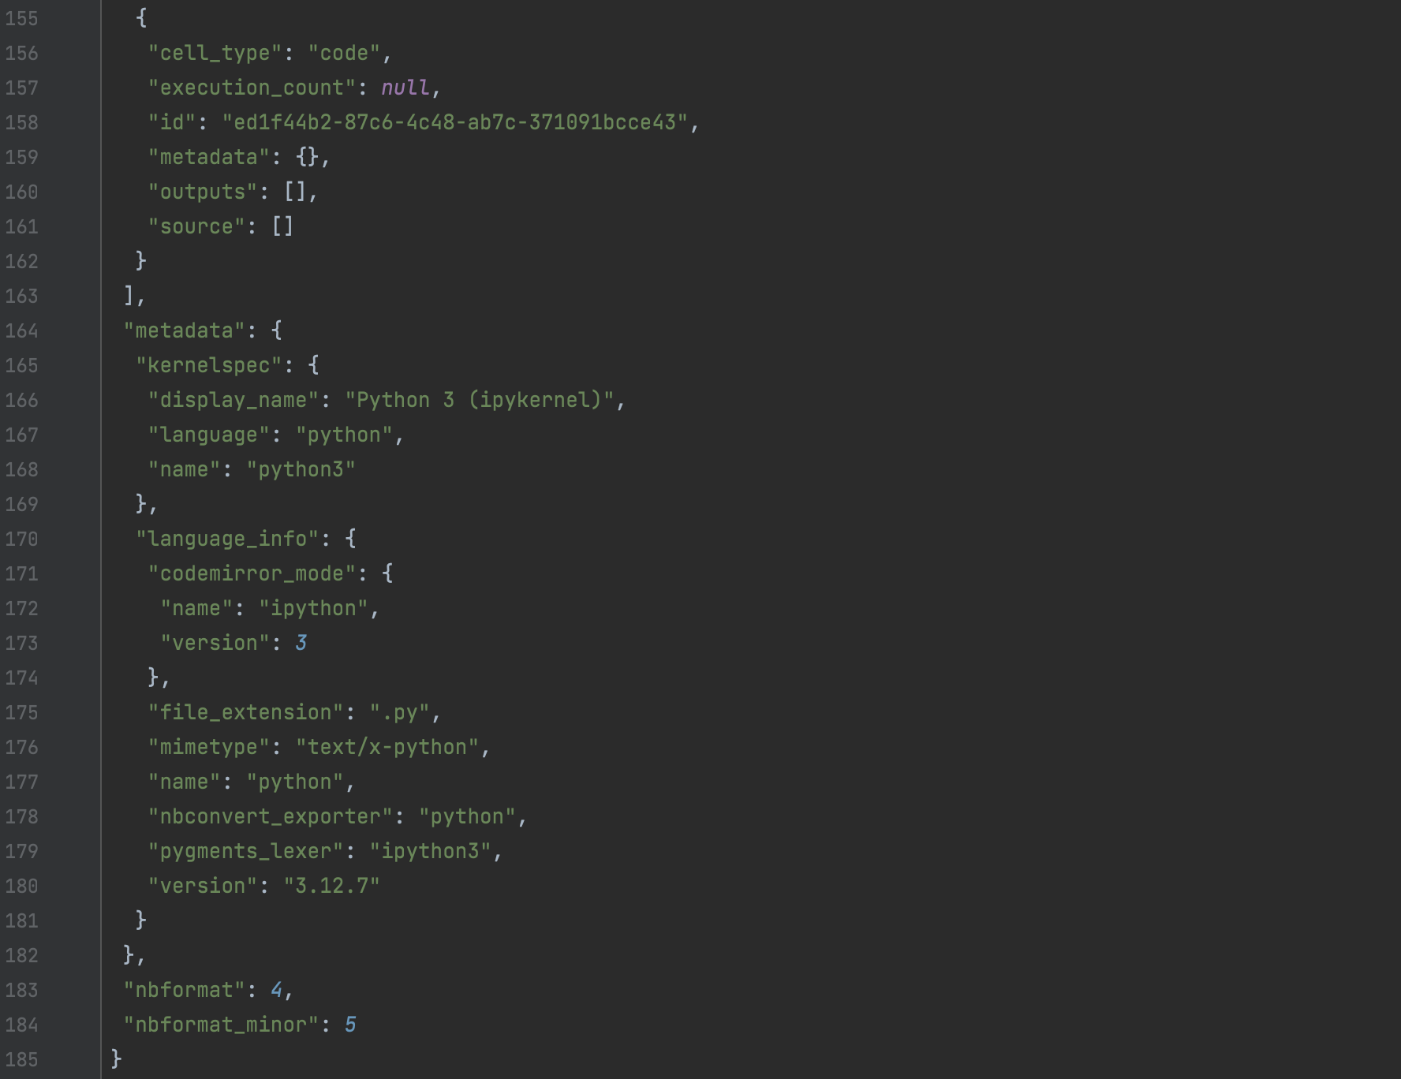
연구 진행 방법
다른 카테고리에서 몇몇 선수들 누락 되어있었기에, 프리미어리그 2024/2025 FotMob 평점 카테고리에서
1페이지에 있는 선수들 10명 90분당 시즌성적 크롤링.

Slide 6
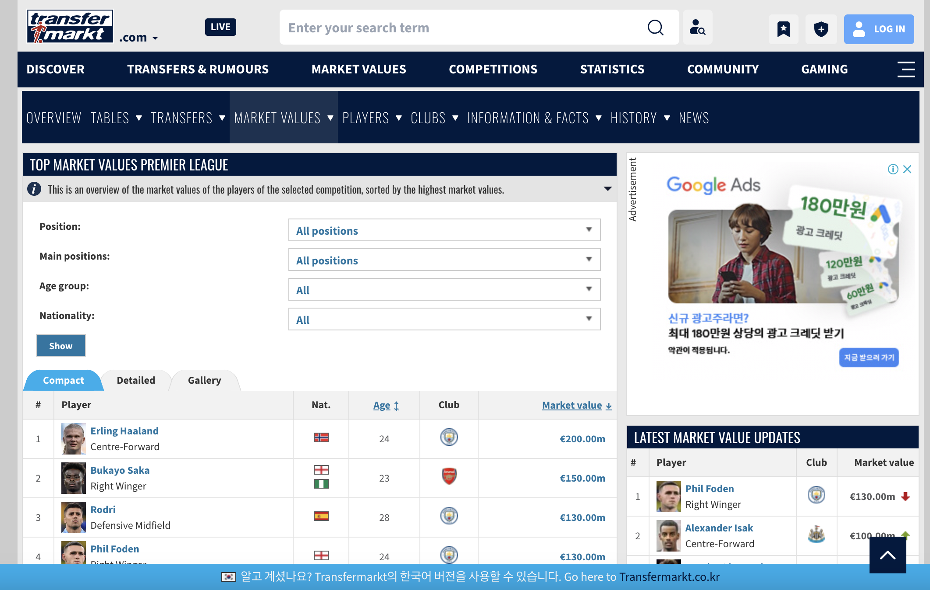
연구 진행 방법
이후 현재 뛰고 있는 선수들의 과거 기록을 대입하여 분석한 내용이 사용 가능한지 얼마나 정확한지 확인 후 선수의 몸값을 기준으로 판단.
https://www.transfermarkt.com/premier-league/marktwerte/wettbewerb/GB1
: 평가 기준인 선수의 몸값은 위의 링크에서 따로 크롤링할 예정.
-> 선수의 평가는 특정 년도의 선수의 몸값으로 평가할 예정

Slide 7
연구 진행 방법
분석할 리그 : 프리미어리그(잉글랜드), 라리가(스페인), 분데스리가(독일), 리그앙(프랑스), 세리에A(이탈리아)
분석 포함에 고려중인 리그 :
챔피언스리그: 위 리그에 참여하는 선수들이 챔피언스리그에 참여함. 따라서 위의 리그와 챔피언스리그에 참여하는 선수가 동일하여도 다른 결과를 가질 수 있음. 결과적으로 y값은 한 개이지만 데이터가 정반대가 될 수 있어 분석할 리그에 포함해야 할지 고민 중.
K리그 : 스탯이 큰 차이가 나지 않아 몸값에서 거의 몇백에서 몇천 배 차이가 날 수 있어 분석할 리그에 포함하는 것을 고민 중.
수집할 데이터 기간 : 리그별 10년치 선수들 개인 시즌 성적

Slide 8
연구 진행 방법
이외에 분석에 포함할 데이터 요소 : 선수들의 나이
축구선수는 너무 늙지도 너무 젊지도 않은 전성기가 오는 나이가 있기에
이와 관련해서도 연관분석을 통해 나이가 진짜로 영향을 미치는지 분석할 예정

Slide 9
연구 목표
분석 및 모델링 계획
선수 개인의 기록을 기반으로 성과지표 도출
선수의 몸값을 기준으로 비교 및 모델 성능 검증
유사 선수 매칭
-> Fotmob 웹사이트에서 분석계획중인 리그별 10년치 선수들 개인 시즌 성적 크롤링 후 객관적 가치
평가모델 구현한다면, 선수의 스탯 입력 시 분석한 데이터 결과로 가치의 정도를 예상할 수 있음.
실제로 그 선수의 현재 가치가 얼마나 되는지 같이 입력하여,
해당 선수가 고평가를 받고 있는지 저평가를 받고 있는지를 분석하는 사이트 개발 및 웹사이트 구현

